Slide 1

Resultados após 23 anos do Implante de Anel de Ferrara em Córneas Transplantadas: Relato de Casos
Rebeca Belizário Soares
Guilherme Hermeto Ferrara de Almeida Cunha
Paulo Ferrara de Almeida Cunha

Slide 2
INTRODUÇÃO
O implante de anel corneano intra-estromal de Ferrara é um procedimento seguro, eficaz e com baixo índice de complicações.
É utilizado principalmente no tratamento de pacientes com ceratocone, permitindo redução da curvatura corneana, melhora da acuidade visual, melhor adaptação de lentes de contato e melhora na qualidade de vida dos pacientes.
Os anéis de Ferrara também podem ser utilizados em casos de degeneração marginal pelúcida, ectasia corneana pós cirurgia refrativa e pós transplante de córnea.
Objetivo: Relatar, após 23 anos de acompanhamento, o caso de dois pacientes submetidos ao implante de anel corneano intraestomal de Ferrara após ceratoplastia penetrante.

Slide 3
RELATO DE CASOS
CASO 1
MVTP, sexo feminino, 30 anos, bancária, submetida a ceratoplastia penetrante em olho esquerdo, no ano de 1994, devido a ceratocone avançado.
A paciente evoluiu com astigmatismo irregular, baixa acuidade visual corrigida (AVc) (20/100 pela tabela de Snellen) e intolerância ao uso de lentes de contato, sendo submetida, em janeiro de 1996, ao implante de anel intraestromal em olho esquerdo, evoluindo com melhora da curvatura corneana e da AVc (20/40).
Em 2014, a paciente foi submetida a cirurgia de facoemulsificação com implante de lente intra-ocular, evoluindo com melhora da AVc (20/25).
A paciente foi acompanhada com consultas oftalmológicas completas anuais, evoluindo com boa transparência corneana e estabilidade da Avc e da ceratometria, conforme mostram a tabela e o gráfico a seguir.

Slide 4
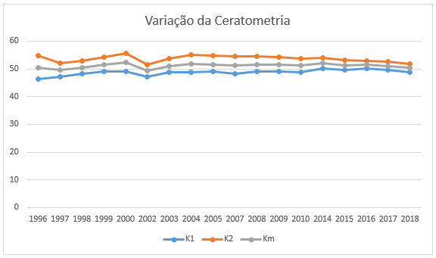
Tabela 1: Evolução da AVc
Gráfico 1: Variação da ceratometria em dioptrias (K1, K2 e Km)

Slide 5
RELATO DE CASOS
CASO 2
CLN, sexo masculino, 30 anos, técnico de contabilidades, foi submetido a ceratoplastia penetrante em olho esquerdo, no ano de 1989, devido a ceratocone avançado.
O paciente evoluiu com astigmatismo irregular, baixa acuidade visual corrigida (AVc) (20/80 na tabela de Snellen) e intolerância ao uso de lentes de contato, sendo submetido, em 1996, ao implante de anel intraestromal em olho esquerdo, evoluindo com melhora da curvatura corneana e da AVc (20/25).
De forma semelhante ao caso anterior, o paciente evoluiu com estabilidade ceratométrica, boa AVc e boa transparência corneana, como mostra a figura seguinte.

Slide 6
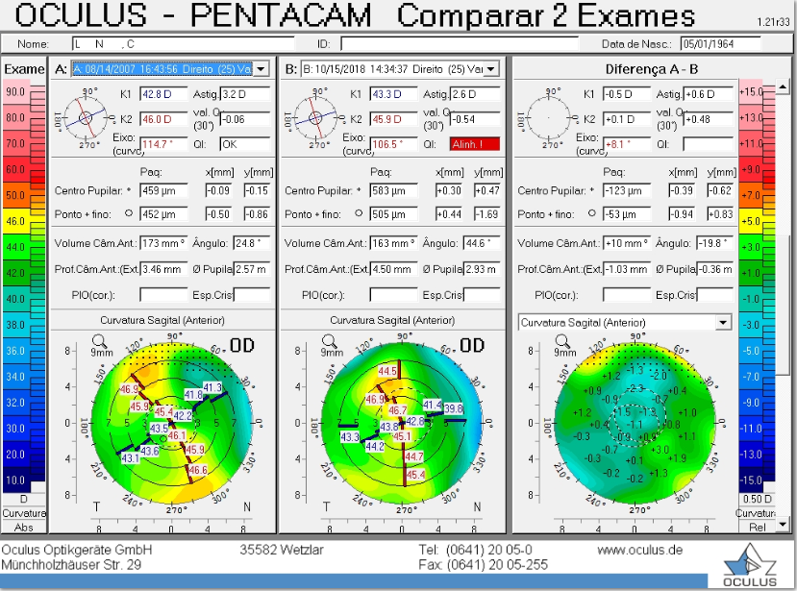
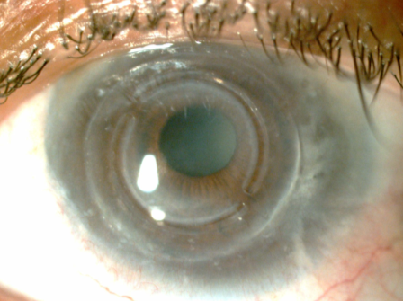
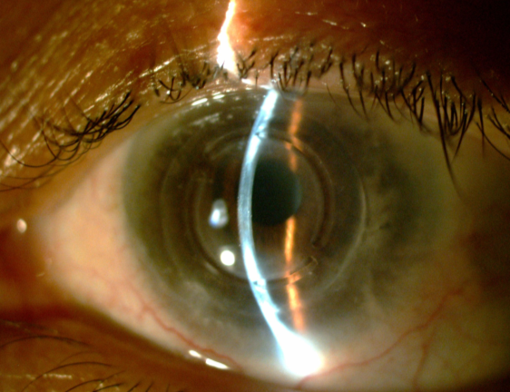
15/10/2018
15/10/2018

Slide 7
CONCLUSÃO
Após aproximadamente 23 anos de acompanhamento nestes dois casos, podemos concluir que o implante do Anel de Ferrara é uma ferramenta valiosa, segura e eficaz para estabelecer a estabilidade topográfica e visual, a curto e longo prazo, em pacientes previamente submetidos a transplante de córnea.

Slide 8
Referências
Intrastromal corneal ring segment implantation to correct astigmatism after penetrating keratoplasty Sandro Coscarelli, MD, Guilherme Ferrara, MD, Jose F. Alfonso, MD, PhD, Paulo Ferrara, MD, PhD, Jeús Merayo-Lloves, MD, PhD, Luana P.N. Arau_jo, MD, Aydano P. Machado, PhD, Joao Marcelo Lyra, MD, PhD, Leonardo Torquetti, MD, PhD J Cataract Refract Surg 2012; 38:1006–1013 Q 2012 ASCRS and ESCRS
Ferrara ring segments implantation for treating keratoconus Mohammed A li A bu Ameerh, Ghada Ismail Hamad, Osama H. Ababneh, Almutez M. Gharaibeh, Rola M. Al refai, Muawyah D. Al Bdour Int J. Ophthalmol 2012;5(5):586-590
Ferrara Ring: An Overview Paulo Ferrara, MD, PhD; and Leonardo Torquetti, MD, PhD Cataract & Refractive Surgery Today Europe/ October 2009; 27-30
OBRIGADA!

